Slide 1
Введение в аппаратное обеспечение персонального компьютера.
Глава 1
Шерцер Александр Иванович
ictlab@ictlab.kz

Slide 2
Разделы
Системы персональных компьютеров
Выбор компонентов компьютера
Комплектации специализированных компьютерных систем
Обзор главы

Slide 3
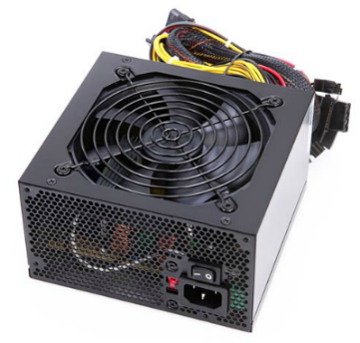
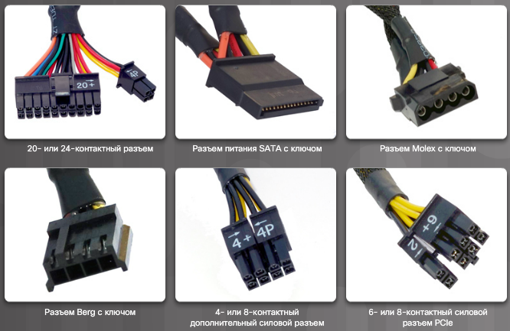
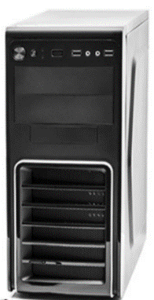
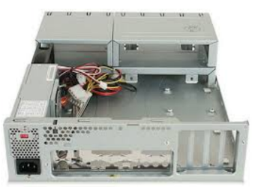
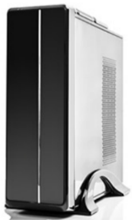
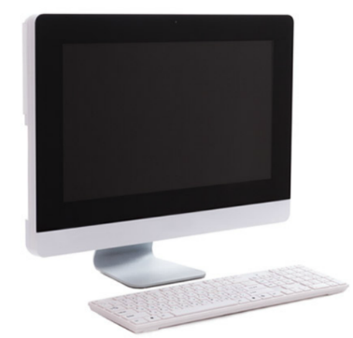
1.1 Системы персональных компьютеров
Корпуса
Блоки питания
Мощность блока питания
горизонтальный
вертикальный
В электрическую розетку подается переменный ток (alternating current, AC). Однако для работы всех компонентов компьютера необходим постоянный ток (direct current, DC). Для преобразования питания переменного тока в низковольтный постоянный ток служит блок питания
Компактный
вертикальный корпус
моноблок
Notes:
В электрическую розетку подается переменный ток (alternating current, AC). Однако для работы всех компонентов компьютера необходим постоянный ток (direct current, DC). Для преобразования питания переменного тока в низковольтный постоянный ток служит блок питания

Slide 4
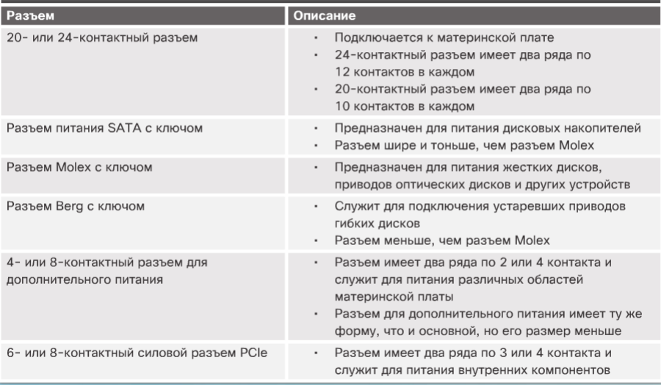
Системы персональных компьютеров
Корпуса
Блоки питания
Мощность блока питания
Notes:
В электрическую розетку подается переменный ток (alternating current, AC). Однако для работы всех компонентов компьютера необходим постоянный ток (direct current, DC). Для преобразования питания переменного тока в низковольтный постоянный ток служит блок питания

Slide 5
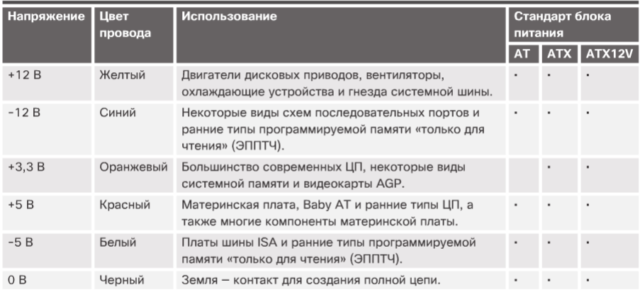
Системы персональных компьютеров
Корпуса
Блоки питания
Мощность блока питания
Advanced Technology (AT) — исходный блок питания для устаревших компьютерных систем, который в настоящее время также является устаревшим.
AT Extended (ATX) — обновленная версия блоков питания AT, тем не менее тоже уже устарела.
ATX12V — блок питания этого формфактора наиболее часто используется в современных компьютерах. Он оснащен дополнительным силовым разъемом для отдельного питания ЦП на материнской плате. Существует несколько версий ATX12V.
EPS12V — такие блоки питания изначально разрабатывались для сетевых серверов, однако в настоящее время они получили широкое распространение в высокотехнологичных моделях настольных компьютеров.
Notes:
В электрическую розетку подается переменный ток (alternating current, AC). Однако для работы всех компонентов компьютера необходим постоянный ток (direct current, DC). Для преобразования питания переменного тока в низковольтный постоянный ток служит блок питания

Slide 6
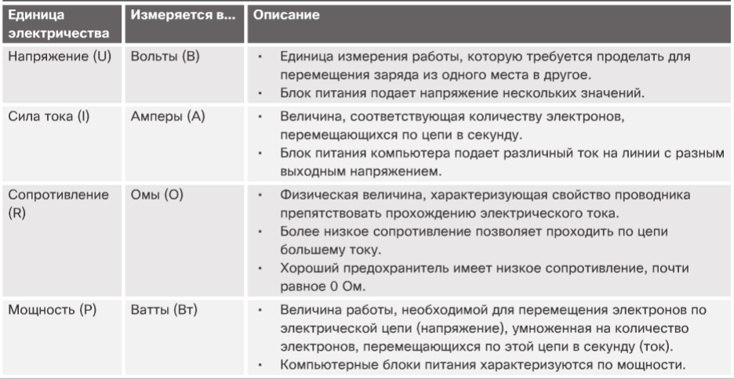
Системы персональных компьютеров
Корпуса
Блоки питания
Мощность блока питания
В основном уравнении, известном также как закон Ома, напряжение выражено как произведение силы тока на сопротивление: U = IR. В электро-системе мощность равна произведению напряжения и силы тока: P = UI.
Notes:
В электрическую розетку подается переменный ток (alternating current, AC). Однако для работы всех компонентов компьютера необходим постоянный ток (direct current, DC). Для преобразования питания переменного тока в низковольтный постоянный ток служит блок питания

Slide 7
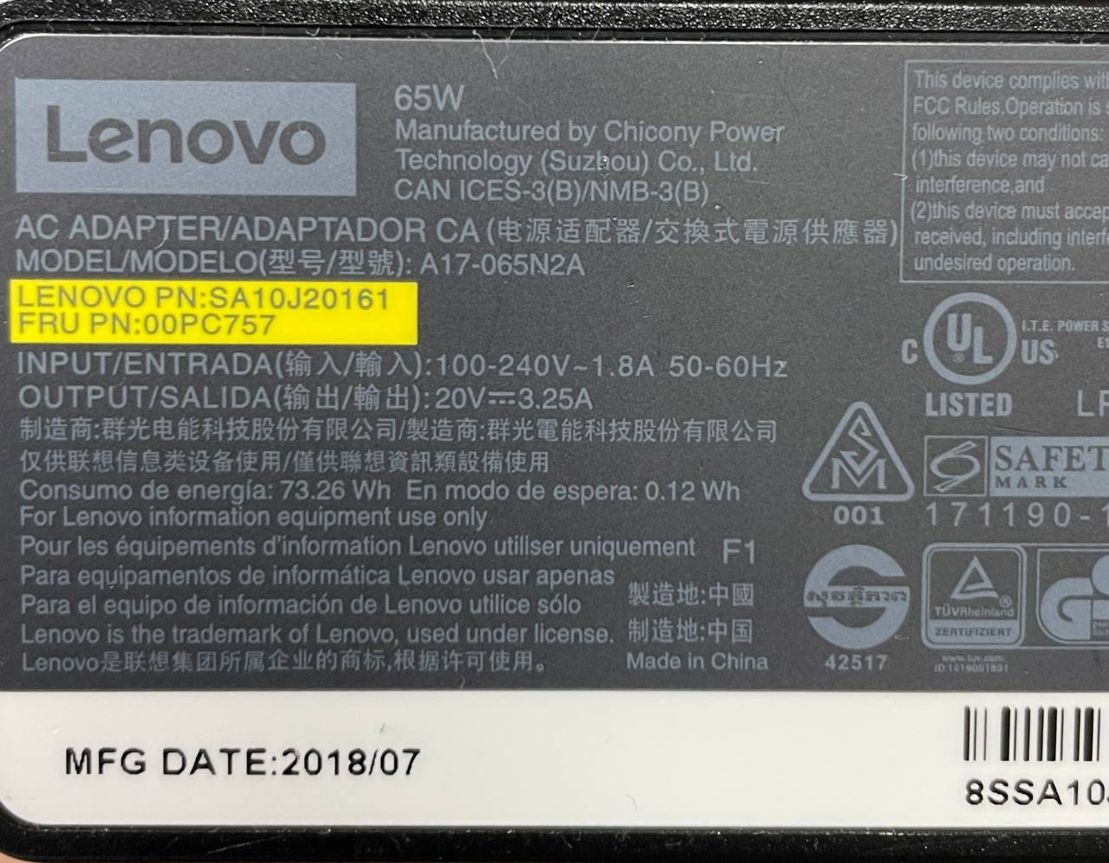
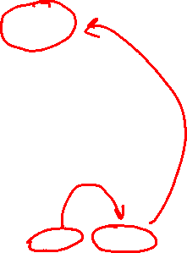

Slide 8
1.2 Внутренние компоненты ПК
Материнские платы
Архитектуры ЦП
Повышение производительности ЦП
Системы охлаждения
ПЗУ
ОЗУ
Модули памяти
Платы адаптеров и слоты расширения
Устройства хранение данных
Интерфейсы устройств хранения данных и RAID

Slide 9
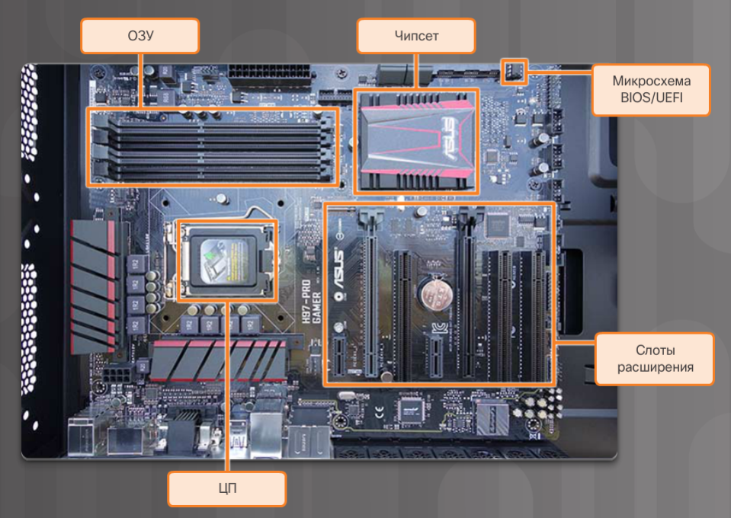
Материнские платы
Центральный процессор (ЦП) — считается мозгом компьютера.
Оперативное запоминающее устройство (ОЗУ) — временное хранилище для данных и приложений.
Слоты расширения — служат для подключения дополнительных компонентов.

Slide 10
Материнские платы
Чипсет — включает набор встроенных схем на материнской плате, предназначенных для управления взаимодействием аппаратного обеспечения системы с ЦП и материнской платой. Он также определяет, сколько памяти можно добавить к материнской плате, и тип разъемов материнской платы.

Slide 11
Материнские платы
Микросхема базовой системы ввода-вывода (Basic input/output system, BIOS)и микросхема единого расширяемого микропрограммного интерфейса (Unified Extensible Firmware Interface, UEFI) — BIOS используется для загрузки компьютера и управления потоками данных, которыми обмениваются жесткий диск, видеоадаптер, клавиатура, мышь и другие компоненты компьютерной системы. Недавно BIOS была улучшена за счет UEFI. UEFI представляет собой другой программный интерфейс для загрузки и служб среды выполнения, однако в его основе лежит традиционная система BIOS для конфигурирования системы, самотестирования при включении питания POST и настройки других параметров.

Slide 12
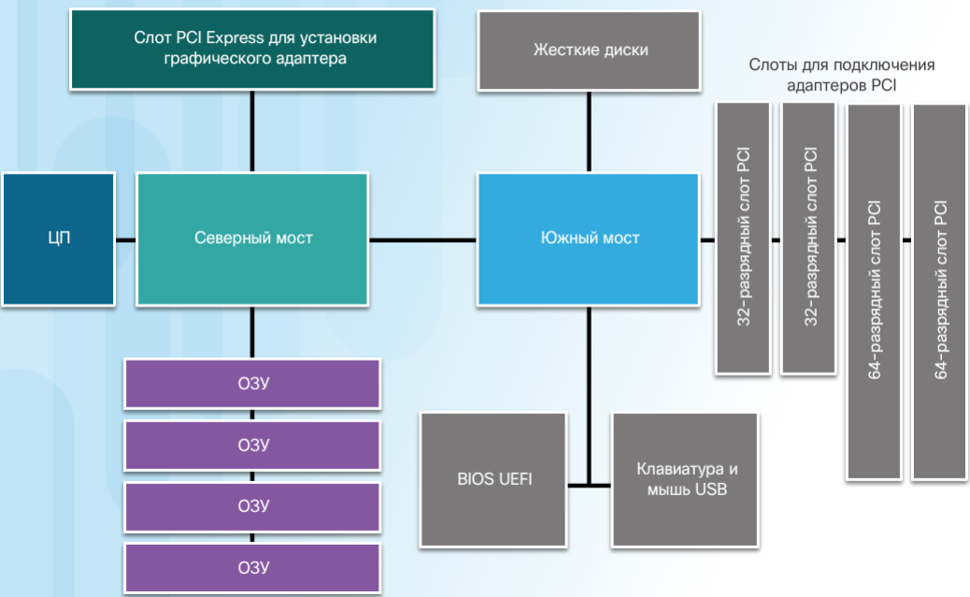

Структура чипсета
Северный мост — служит для управления высокоскоростным доступом к ОЗУ и видеоадаптеру. Он также отвечает за управление скоростью взаимодействия ЦП с другими компонентами компьютерной системы. В ряде случае видеоадаптер встроен в северный мост.
Южный мост — обеспечивает взаимодействие ЦП с устройствами с более низкой скоростью работы, такими как жесткие диски, порты универсальной последовательной шины (USB) и слоты расширения.

Slide 13
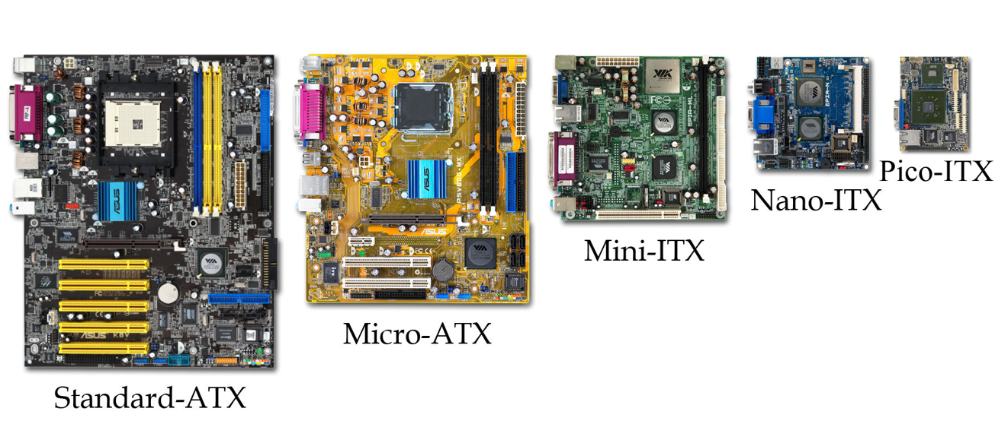
Форм-фактор материнских плат

Slide 14
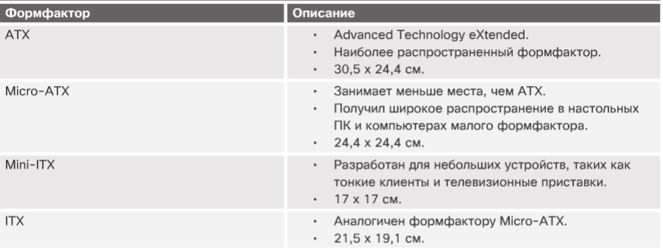
Форм-фактор материнских плат
Advanced Technology eXtended (ATX) — наиболее распространенный формфактор. В корпусе стандарта ATX размещаются интегрированные порты ввода-вывода стандартной материнской платы ATX. Блок питания ATX подключается к материнской плате через этот 20-контактный разъем.

Slide 15
Форм-фактор материнских плат
Micro-ATX — формфактор меньшего размера, обратно совместимый с формфактором ATX. Для материнских плат Micro-ATX часто используются те же наборы микросхем (северный мост и южный мост) и те же разъемы питания, что и для полноразмерных материнских плат ATX, для них также можно использовать множество общих компонентов. Обычно материнские платы Micro-ATX можно разместить в стандартном корпусе ATX. Тем не менее, материнские платы Micro-ATX, как правило, меньше по размеру, чем платы ATX, и имеют меньше слотов расширения.

Slide 16
Форм-фактор материнских плат
ITX — формфактор ITX получил широкое распространение благодаря своему очень компактному размеру. Существует множество типов материнских плат ITX, однако большую популярность завоевал формфактор Mini-ITX. Формфактор Mini-ITX использует очень малую мощность, поэтому для его охлаждения не нужны вентиляторы. Материнская плата типа Mini-ITX имеет только один слот PCI для плат расширения. Компьютер на основе формфактора Mini-ITX можно использовать в тех случаях, когда неудобно использовать большой или шумный компьютер.

Slide 17
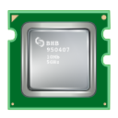
Архитектуры ЦП
центральный процессор (ЦП, CPU) считается мозгом компьютерной системы
Разъем (или сокет) ЦП — это место подключения процессора к материнской плате.

Slide 18
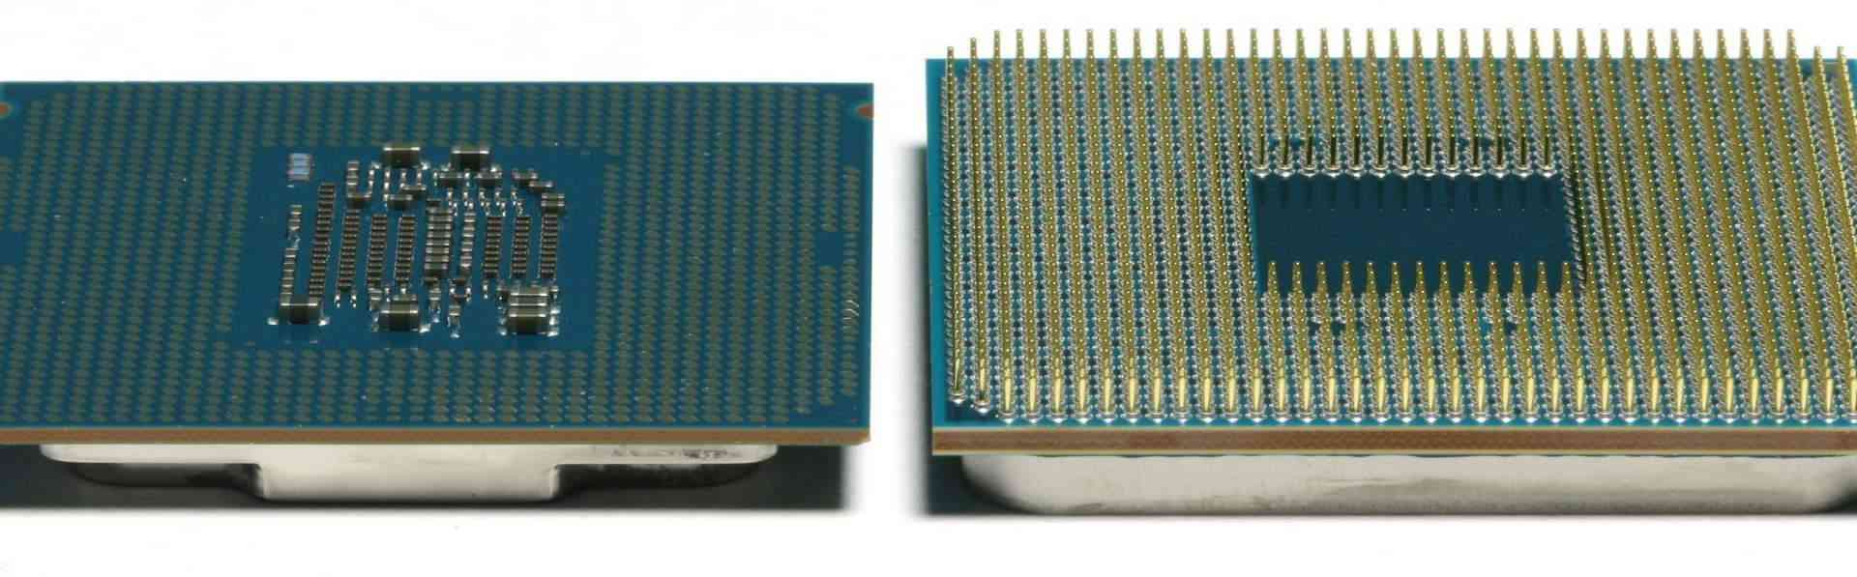

Архитектуры ЦП
Pin Grid Array (PGA) — в архитектуре PGA контакты находятся на обратной стороне процессора и вставляются в сокет ЦП на материнской плате с использованием разъема типа ZIF (нулевое усилие вставки). Термин «нулевое усилие вставки» означает, что для установки ЦП в разъем или гнездо материнской платы практически не нужно применять силу.
Land Grid Array (LGA) — в архитектуре LGA контакты находятся в самом разъеме, а не на процессоре.
Видео обзор архитектуры PGA и LGA

Slide 19
Архитектуры ЦП
Программа — это последовательность сохраненных команд. ЦП выполняет эти команды, руководствуясь определенным набором инструкций.
Существует два типа наборов инструкций для ЦП:
Компьютер с сокращенным набором инструкций (Reduced Instruction Set Computer, RISC) — в такой архитектуре используется относительно небольшой набор инструкций. Микросхемы RISC спроектированы таким образом, чтобы очень быстро выполнять эти команды.
Компьютер со сложным набором инструкций (Complex Instruction Set Computer, CISC) — в таких архитектурах используется широкий набор инструкций, благодаря чему каждая операция требует меньшего количества тактов.
В то время как ЦП выполняет один шаг программы, другие команды и данные сохраняются в особой высокоскоростной памяти, называемой кэшем.
Видео обзор RISC vs CISC процессоров

Slide 20

Лабораторная работа
Какой процессор у вас в смартфоне?
Какая архитектура у процессора?

Slide 21
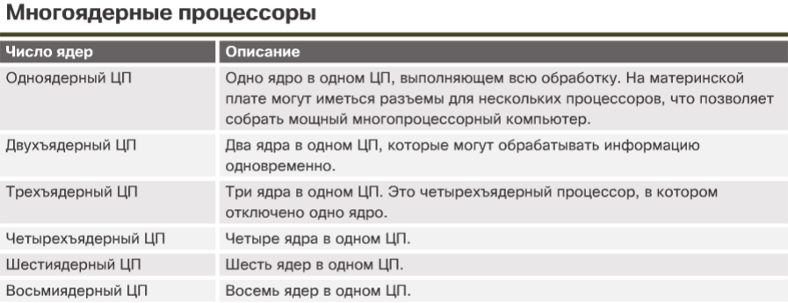
Повышение производительности ЦП
Различные производители ЦП дополняют свои продукты функциями, позволяющими повысить производительность ЦП. Например, компания Intel для этих целей использует технологию гиперпоточности (Hyper-Threading). При гиперпоточности несколько фрагментов кода (потоков) выполняются в ЦП одновременно. Для операционной системы один ЦП с поддержкой Hyper-Threading при обработке нескольких потоков функционирует как два ЦП.

Slide 22
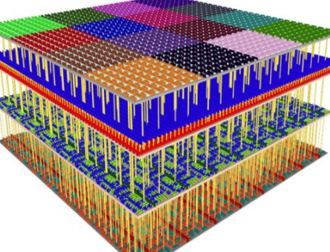
Повышение производительности ЦП
Мощность ЦП измеряется с точки зрения скорости и объема данных, который он может обработать. Скорость ЦП измеряется в циклах в секунду, например миллионах циклов в секунду, называемых мегагерцами (МГц), или миллиардах циклов в секунду, называемых гигагерцами (ГГц).

Slide 23
Повышение производительности ЦП
Объем данных, который ЦП может обработать за единицу времени, зависит от ширины системной шины. Ее также называют шиной ЦП или шиной данных процессора. Увеличив ширину шины ЦП, можно повысить производительность его работы.

Slide 24
Повышение производительности ЦП
Ширина системной шины измеряется в битах. Бит — это наименьшая единица измерения данных в компьютере. В современных процессорах используются 32-разрядные или 64-разрядные системные шины.

Slide 25
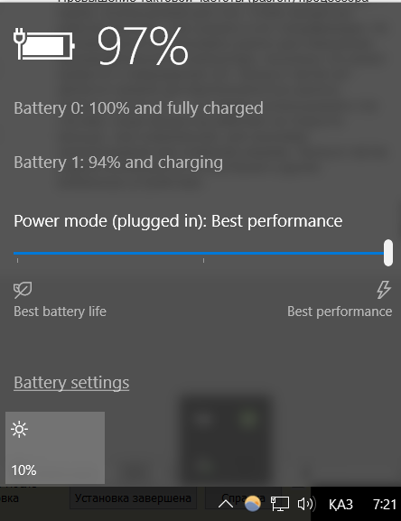

Повышение производительности ЦП
Превышение тактовой частоты (разгон) процессора — прием, используемый для того, чтобы процессор работал быстрее, чем указано в его спецификации. Не рекомендуется использовать разгон для повышения производительности компьютера, поскольку это может привести к повреждению ЦП.

Slide 26

Повышение производительности ЦП
Пропуск тактов ЦП является прямой противоположностью разгону. Пропуск тактов ЦП — это прием, используемый в тех случаях, когда процессор работает на скорости меньше, чем номинальная, для экономии электроэнергии или снижения нагрева. Пропуск тактов широко используется на ноутбуках и других мобильных устройствах.

Slide 27
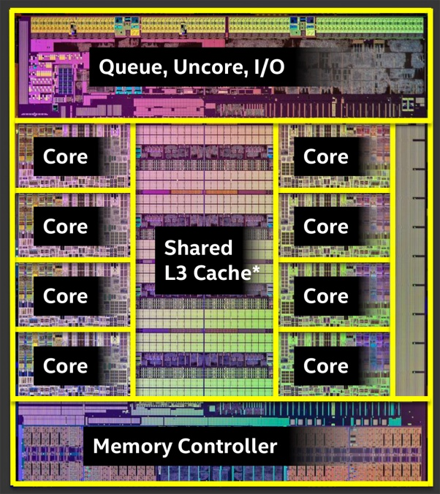
Многоядерные процессоры
Появление новейших технологий в области производства процессоров привело к тому, что производители ЦП нашли способы установить более одного ядра ЦП на одну микросхему. Многоядерные процессоры представляют собой два или более процессоров в одной интегральной схеме. В таблице на рисунке представлено краткое описание различий многоядерных процессоров.

Slide 28
Многоядерные процессоры
Благодаря интеграции процессоров на одном кристалле достигается высокая скорость взаимодействия между ними. Многоядерные процессоры выполняют команды быстрее, чем одноядерные. Можно распределить команды на все процессоры одновременно. Процессоры имеют общий доступ к ОЗУ, поскольку ядра находятся на одном кристалле. Многоядерный процессор рекомендуется использовать в компьютерах, предназначенных для игр или редактирования фото- и видеоматериалов.

Slide 29
Многоядерные процессоры
Высокое потребление электроэнергии приводит к выделению большого количества тепла внутри корпуса. Многоядерные процессоры экономят электроэнергию и производят меньше тепла, чем несколько одноядерных процессоров, таким образом повышая уровень производительности и эффективности работы.

Slide 30
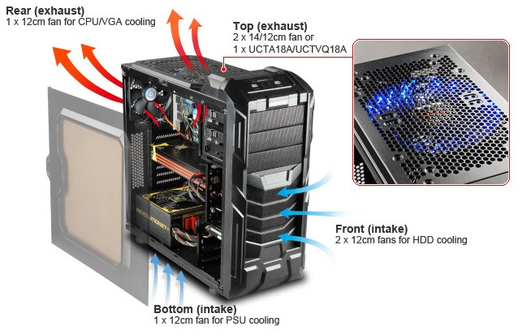
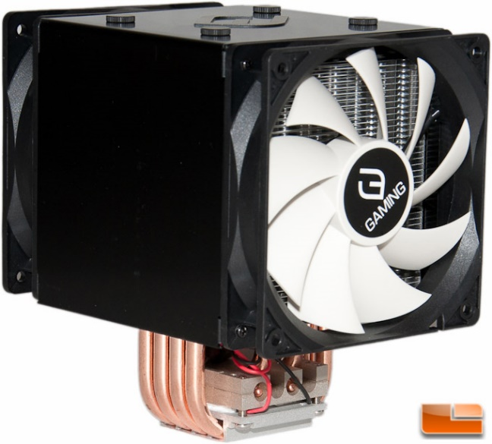
Системы охлаждения

Slide 31
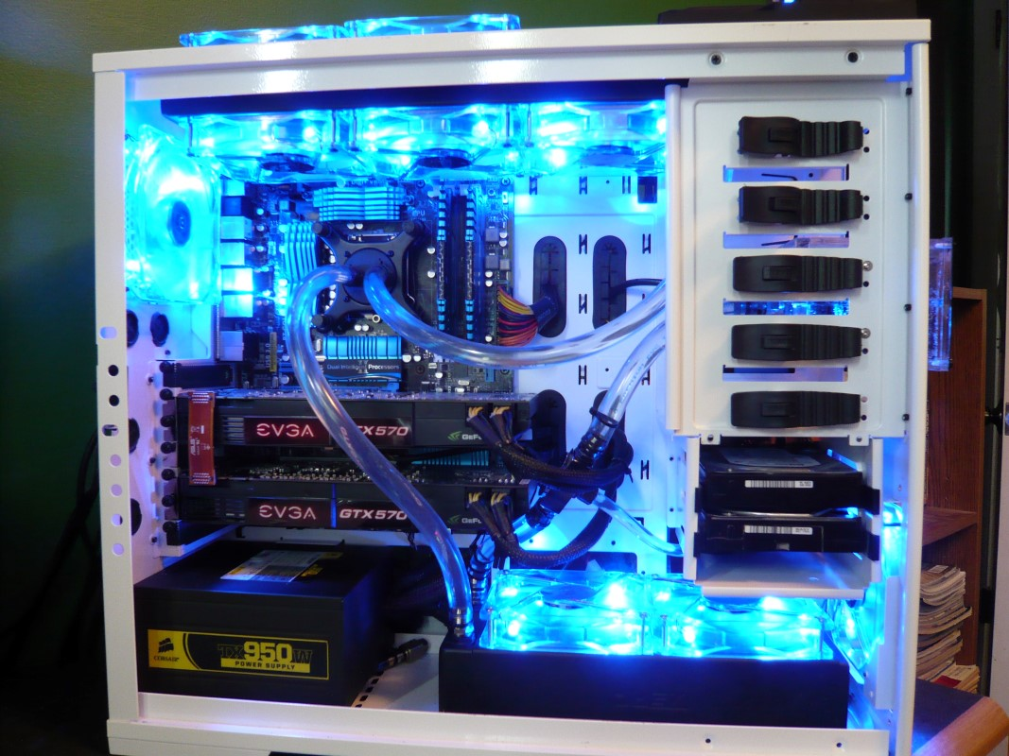
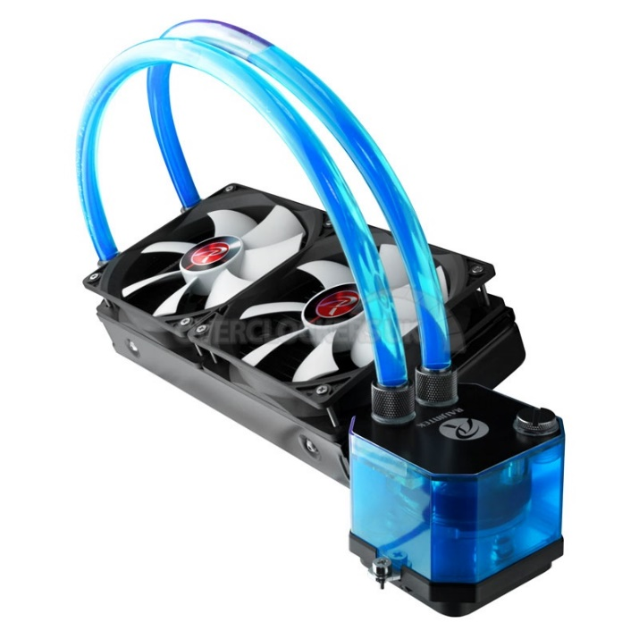
Системы охлаждения

Slide 32
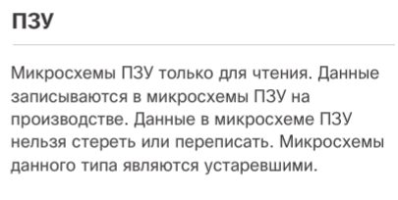
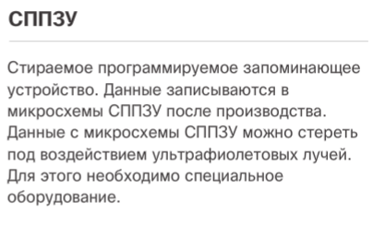
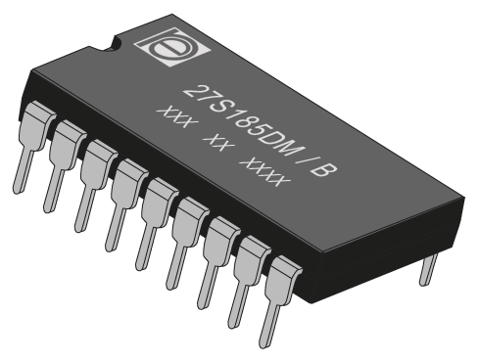
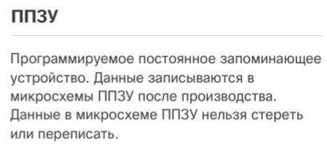
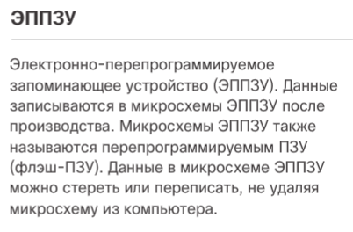
ПЗУ (ROM – Read Only Memory)

Slide 33
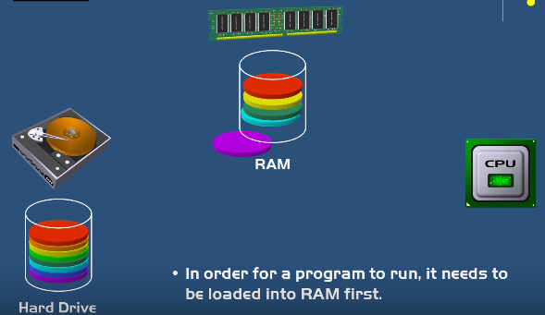
ОЗУ (RAM - Random Access Memory)
https://www.youtube.com/watch?v=PVad0c2cljo

Slide 34
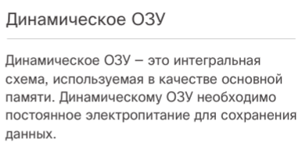
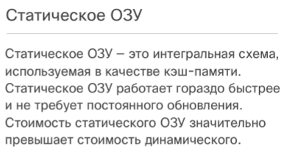
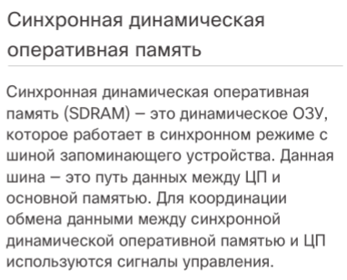
ОЗУ (RAM - Random Access Memory)

Slide 35
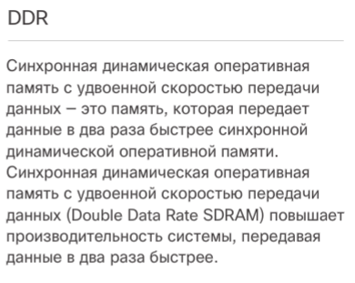
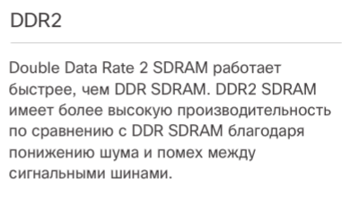
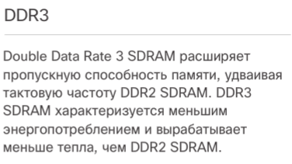
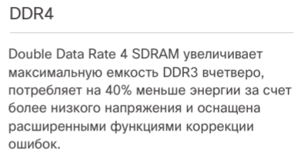
ОЗУ – RAM DDR (Double Data Rate)

Slide 36
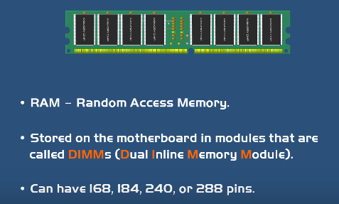
ОЗУ
https://www.youtube.com/watch?v=PVad0c2cljo

Slide 37
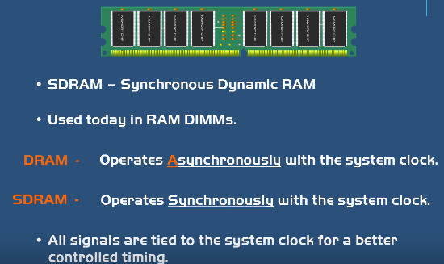
ОЗУ
https://www.youtube.com/watch?v=PVad0c2cljo

Slide 38
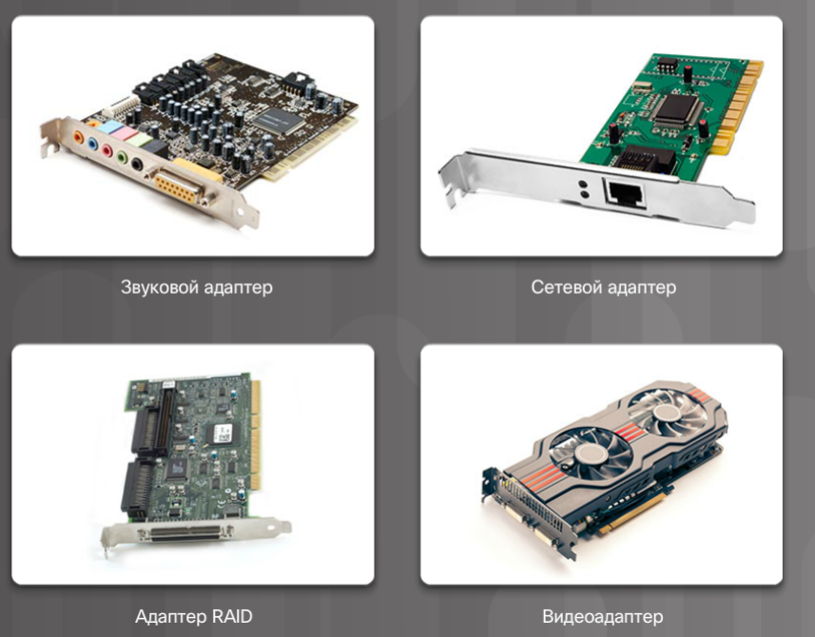
Платы адаптеров и слоты расширения

Slide 39
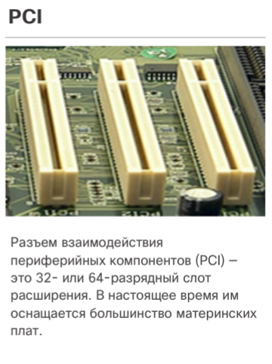
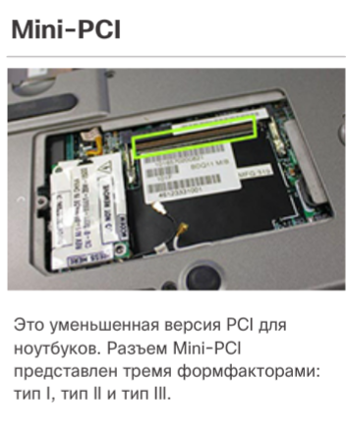
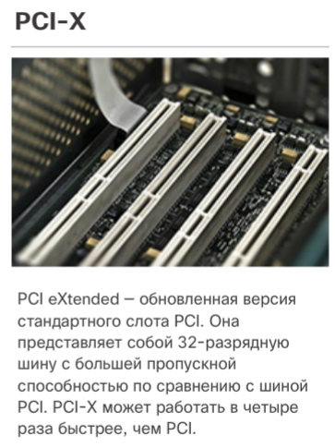
Слоты расширения
PCI (Peripheral Component Interconnect)

Slide 40
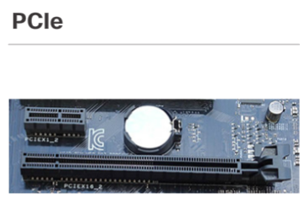
Слоты расширения
В разъеме PCI Express применяется последовательная шина, обеспечивающая большую пропускную способность и обладающая рядом преимуществ по сравнению с устаревшими слотами расширения. Слоты PCIe бывают разной длины (x1, x4, x8 и x16), от самого короткого (x1) до самого длинного (x16). На рисунке выше показаны два наиболее распространенных слота: x1 (вверху) и x16 (внизу).

Slide 41
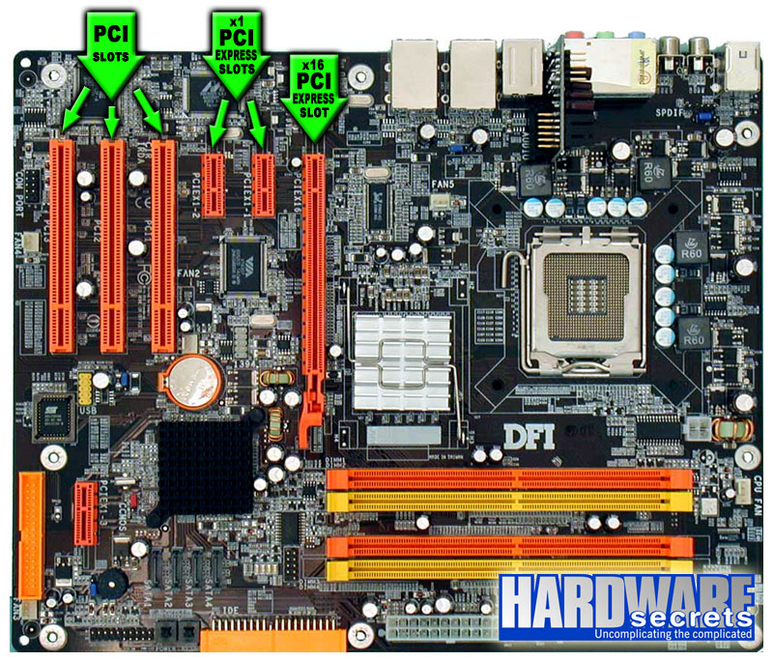
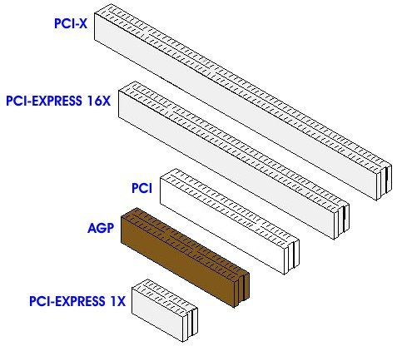
Слоты расширения
http://s3.amazonaws.com/hs-wordpress/wp-content/uploads/2017/12/12214311/190_051.jpg

Slide 42
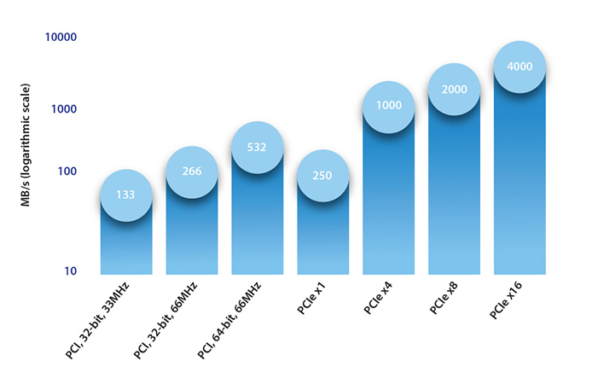
Пропускная способность слотов
http://www.matrox.com/graphics/en/press/guides/addin/

Slide 43
Устройства хранения данных

Slide 44
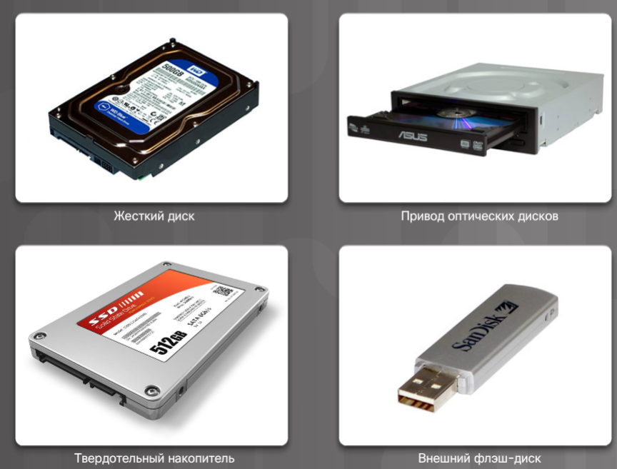
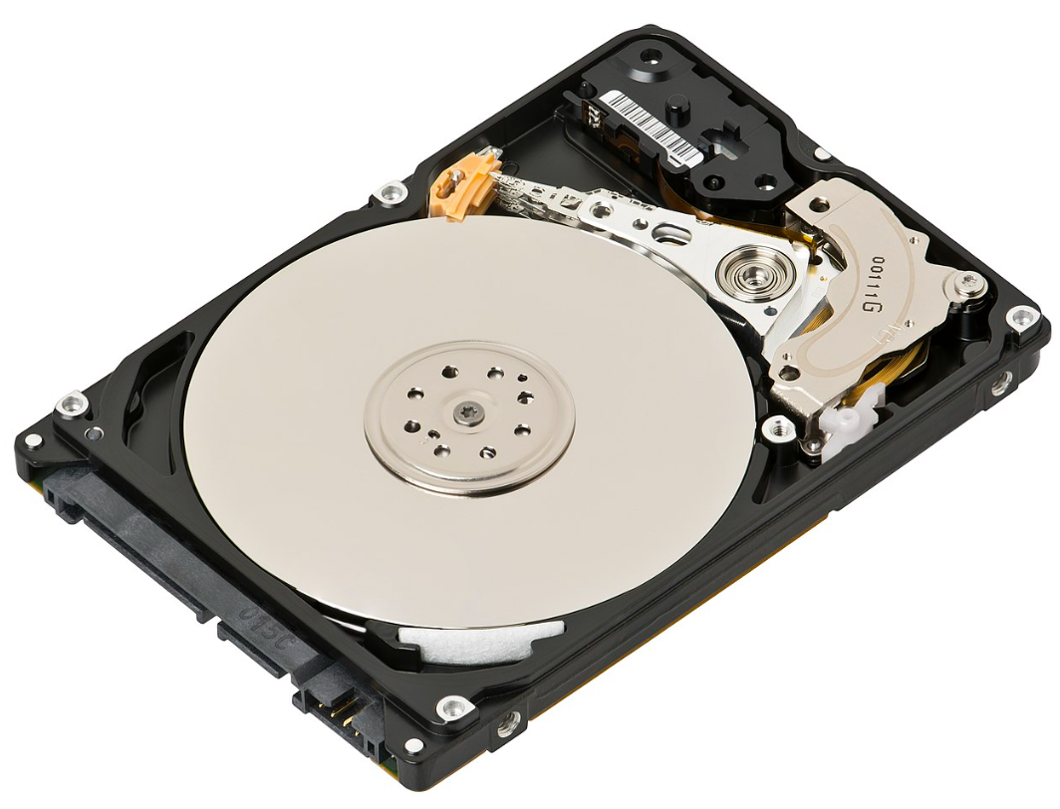
Устройства хранения данных

Slide 45

Типы оптических накопителей

Slide 46



Интерфейсы устройств хранения данных и RAID
SATA
USB – A/B
USB - C

Slide 47


Типы внешних подключений

Slide 48

Пропускная способность внешних подключений

Slide 49



Типы RAID - redundant array of independent disks
https://en.wikipedia.org/wiki/Standard_RAID_levels

Slide 50


Видео порты и кабели для подключения монитора
Thunderbolt 1 -10 Гбит/c.
Thunderbolt 2 -20 Гбит/c.
8,64 Гбит/с.
10 Гбит/с.
10 Гбит/с.
Аналоговый сигнал
Примечание. К устаревшим способам подключения мониторов относятся композитный кабель/кабель RGB или S-Video.
Thunderbolt — в интерфейсах Thunderbolt 1 и Thunderbolt 2 используется адаптер Mini DisplayPort (MDP), а в интерфейсе Thunderbolt 3 — разъем USB-C.

Slide 51


Прочие порты и кабели

Slide 52



Адаптеры и конвертеры

Slide 53

Устройства ввода

Slide 54

Устройства вывода

Slide 55

Характеристики мониторов
С разрешением экрана монитора связаны следующие понятия:
Пиксель
Размер точки
Контрастность
Частота обновления экрана (refresh rate)
Частота кадров (frame rate)
Чересстрочная/прогрессивная развертка
Горизонтальное, вертикальное и цветовое разрешение
Соотношение сторон
Собственное разрешение

Slide 56
Характеристики мониторов
Контрастность — коэффициент контрастности обозначает разницу между интенсивностью света самой яркой точки (белый) и самой темной точки (черный). Монитор с коэффициентом контрастности 10 000:1 будет давать более блеклые оттенки белого и более светлые оттенки черного по сравнению с монитором, обладающим коэффициентом контрастности 1 000 000:1.
Частота обновления экрана (refresh rate) — коэффициент, обозначающий частоту обновления изображения в секунду (измеряется в герцах [Гц]). Чем больше частота обновления, тем выше качество изображения.

Slide 57
Характеристики мониторов
Частота кадров (frame rate) — это частота, с которой источник видеоизображения может выдавать новые кадры для их отображения на экране. Частота обновления экрана монитора, измеряемая в герцах, напрямую соответствует его максимальной частоте кадров в секунду (FPS). Например, монитор с частотой обновления экрана 144 Гц отображает максимум 144 кадров в секунду.
Чересстрочная/прогрессивная развертка — на мониторах с чересстрочной разверткой изображение создается за два прохода. При первом проходе выводятся нечетные строки экрана снизу вверх, при втором — четные строки. В мониторах с прогрессивной разверткой изображение создается за один проход построчно сверху вниз.

Slide 58
Характеристики мониторов
Горизонтальное, вертикальное и цветовое разрешение — число пикселей в строке называется горизонтальным разрешением. Число строк экрана называется вертикальным разрешением. Количество воспроизводимых цветов называется цветовым разрешением.
Соотношение сторон — отношение размеров видимой области монитора по горизонтали и вертикали. Например, разрешение QSXGA составляет 2560 пикселей по горизонтали и 2048 пикселей по вертикали, в результате чего соотношение сторон составляет 5:4. Если видимая область имеет ширину 16 дюймов и высоту 12 дюймов, то соотношение сторон будет 4:3. У видимой области шириной 24 дюйма и высотой 18 дюймов соотношение сторон также составляет 4:3.

Slide 59
Характеристики мониторов
Собственное разрешение — число пикселей у самого монитора. Монитор, имеющий разрешение 1280 x 1024, имеет 1280 пикселей по горизонтали и 1024 пикселя по вертикали. Собственный режим — это режим, в котором изображение, отправляемое на монитор, соответствует его собственному разрешению.

Slide 60

IPS и TN
IPS (In-Plane Switching)
TN (Twisted Nematic)

Slide 61

Сборка компьютера

Slide 62

Выбор материнской платы

Slide 63

Выбор вентиляторов для корпуса

Slide 64

Выбор блока питания

Slide 65


Выбор ЦП и системы охлаждения процессора
Перед приобретением ЦП проверьте, совместим ли он с уже существующей материнской платой. Веб-сайты производителей — хороший источник сведений о совместимости ЦП с другими устройствами.

Slide 66

Системная шина
Системная шина — это путь между ЦП и северным мостом. Она используется для соединения различных компонентов, таких как чипсет и платы расширения, с ОЗУ. Данные передаются по системной шине в обоих направлениях. Частота работы шины измеряется в мегагерцах. Частота, с которой работает ЦП, определяется путем умножения скорости работы системной шины на множитель скорости процессора. Например, в процессоре, работающем со скоростью 3200 МГц, может использоваться системная шина с частотой 400 МГц. Если разделить 3200 МГц на 400 МГц, мы получим 8. Следовательно, ЦП работает в восемь раз быстрее системной шины.

Slide 67

32, 64 разрядные процессоры
Процессоры делятся на 32- и 64-разрядные. Основное различие состоит в числе команд, которые процессор может обработать единовременно. 64-разрядный процессор обрабатывает больше команд на такт, чем 32-разрядный. 64-разрядный процессор также поддерживает больше памяти. Чтобы использовать возможности 64-разрядного процессора, проверьте, поддерживают ли установленные операционная система и приложения этот тип процессора.

Slide 68
Выбор ОЗУ
Небуферизуемая память — это обычная память для компьютеров. Компьютер считывает данные напрямую из блока памяти, благодаря чему достигается быстродействие большее, чем может обеспечить буферизуемая память. Однако существует ограничение на объем ОЗУ, который можно установить в компьютер.
Буферизуемая память — специальная память для серверов и высокопроизводительных рабочих станций, где используется ОЗУ большого объема. В модулях таких схем памяти имеется встроенная схема управления. Управляющий чип помогает контроллеру памяти управлять большими объемами оперативной памяти. Буферизуемые ОЗУ не следует устанавливать на игровые компьютеры и рабочие станции со средней производительностью, поскольку наличие дополнительной схемы контроллера снижает скорость обработки данных оперативной памятью.
Без контролирующего чипа, быстрый, с небольшой памятью
Чип контроля в ОЗУ позволяет использовать много
Пространства с потерей скорости, часто встречается на
Серверах.

Slide 69



Выбор плат адаптеров

Slide 70


Выбор плат адаптеров

Slide 71


Выбор плат адаптеров

Slide 72

Выбор дисков

Slide 73

Выбор устройства чтения носителей

Slide 74



Выбор приводов оптических писков

Slide 75

Выбор внешнего накопителя

Slide 76

Выбор устройств ввода-вывода

Slide 77
Лабораторная работа. Изучение компонентов компьютера
1.2.1.13 Lab - Research Computer Components.pdf

Slide 78

1.3 Специализированные компьютерные системы
Толстые/Тонкие клиенты
Рабочие станции Cax
Рабочие станции для монтажа звука и видео
Рабочие станции для виртуализации
Игровые ПК
Домашние кинотеатры на основе ПК

Slide 79
Лабораторная работа. Сборка специализированной компьютерной системы
1.3.1.7 Lab - Build a Specialized Computer System

Slide 80

Спасибо за внимание!

